Slide 1
Snelheid
Reactieafstand en remweg
Reactie afstand en Remweg

Slide 2
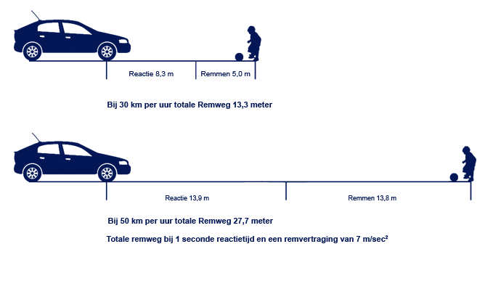
Reactie afstand en remweg
Reactieafstand en remweg

Slide 3
Reactie
Reactieafstand en remweg
Reactietijd De tijd tussen het waarnemen van een gebeurtenis en het reageren hierop.
Reactieweg De weg die afgelegd is tussen het waarnemen (Het beginpunt) en het reageren hierop (de actie).

Slide 4
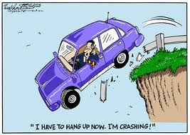
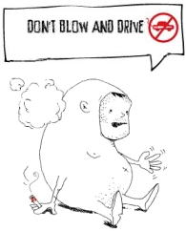
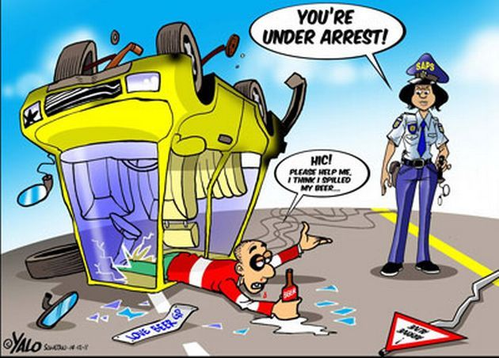
Reactie tijd wordt beïnvloed door

Slide 5
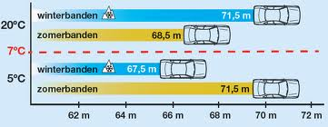
De Remweg.
Reactieafstand en remweg
Remweg. De afstand die afgelegd wordt van het moment dat er geremd wordt (de actie) tot stilstand.
De remweg hangt af van: De Snelheid De massa van het voertuig De wrijving t.o.v. het wegdek.

Slide 6
Reageren en remmen.
Reactieafstand en remweg
Het groene gebied heeft te maken met het reactievermogen.
Het blauwe gebied heeft te maken met hoe lang het duurt voor de auto stilstaat (de remtijd)
v in m/s
t in s
rem
reactie

Slide 7
Reageren en remmen.
Reactieafstand en remweg
v in m/s
t in s
t reactie
t rem
vgem = vbegin
vgem = (vbegin + veind) : 2

Slide 8
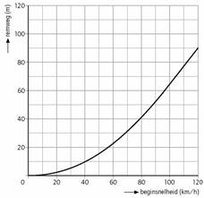
De berekening
Reactieafstand en remweg
De Reactieafstand:
$${\text{s}}_{\text{reactie}}\text{ =}{\text{v}}_{\text{begin}} \text{X} {\text{t}}_{\text{reactie}}$$
De remweg:
Bepaal de gemiddelde snelheid
De Remafstand
De stopafstand:
vgem = (vbegin + veind) : 2
${\text{s}}_{\text{re}\text{m}}\text{ =}{\text{v}}_{\text{gem}} \text{X} {\text{t}}_{\text{re}\text{m}}$ of:
sstop = sreactie + srem

Slide 9
Afstand is opp v-t grafiek
Reactieafstand en remweg
v in m/s
De Reactieafstand:
De remweg:
l
De stopafstand:
sreactie = vbegin X treactie
oppreac = l X b
t in s
reactie
rem
srem = (vbegin + veind) : 2 X trem
opprem = l X b : 2
sstop = sreactie + srem
Oppstop = Oppreactie + Opprem

